Slide 1

El árbol de decisión es una de las herramientas más útiles y utilizadas para la toma de decisiones adecuadas teniendo varias alternativas posibles de acción. El árbol de decisión es una buena ayuda para elegir entre varios cursos de acción. El nombre de árbol de decisión proviene de la forma que adopta el modelo, semejante a un árbol. Esta formado por múltiples nodos cuadrados, que representan los puntos de decisión, y de los cuales surgen ramas que representan las distintas alternativas.

Slide 2
Ventajas Las ventajas de la estructura consecutiva de las ramas del árbol de decisión, de tal forma que se identifican de manera inmediata el orden de verificación de las condiciones y las acciones que se deben llevar a cabo.
Las condiciones y las acciones del árbol de decisión se encuentran en ciertas ramas pero no en otras, a diferencia de las tablas de decisión, donde todas forman parte de la misma tabla.
Al compararse con las tablas los árboles de decisión se entienden con más facilidad en una organización y son apropiadas como un método de comunicación.
Plantea el problema para que todas las opciones sean analizadas.
Analiza las consecuencias de llevar a cabo una alternativa.
Facilita la interpretación de la decisión adoptada.
Muestra un esquema de coste de las distintas alternativas
Nos lleva a adoptar la mejor alternativa con la información existente

Slide 3
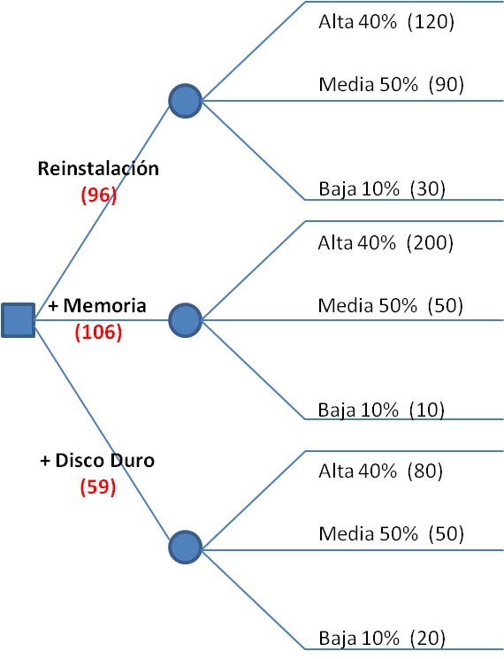
Desventaja:
Las reglas de asignación son bastante sencillas a pequeñas perturbaciones en los datos.
Profe Marisa Da Silva

